Slide 1

Caso clínico CARDIOLOGÍA
Hospital de eLda
Ada Herrington González
Grupo 9-10
Talleres Integrados III

Slide 2
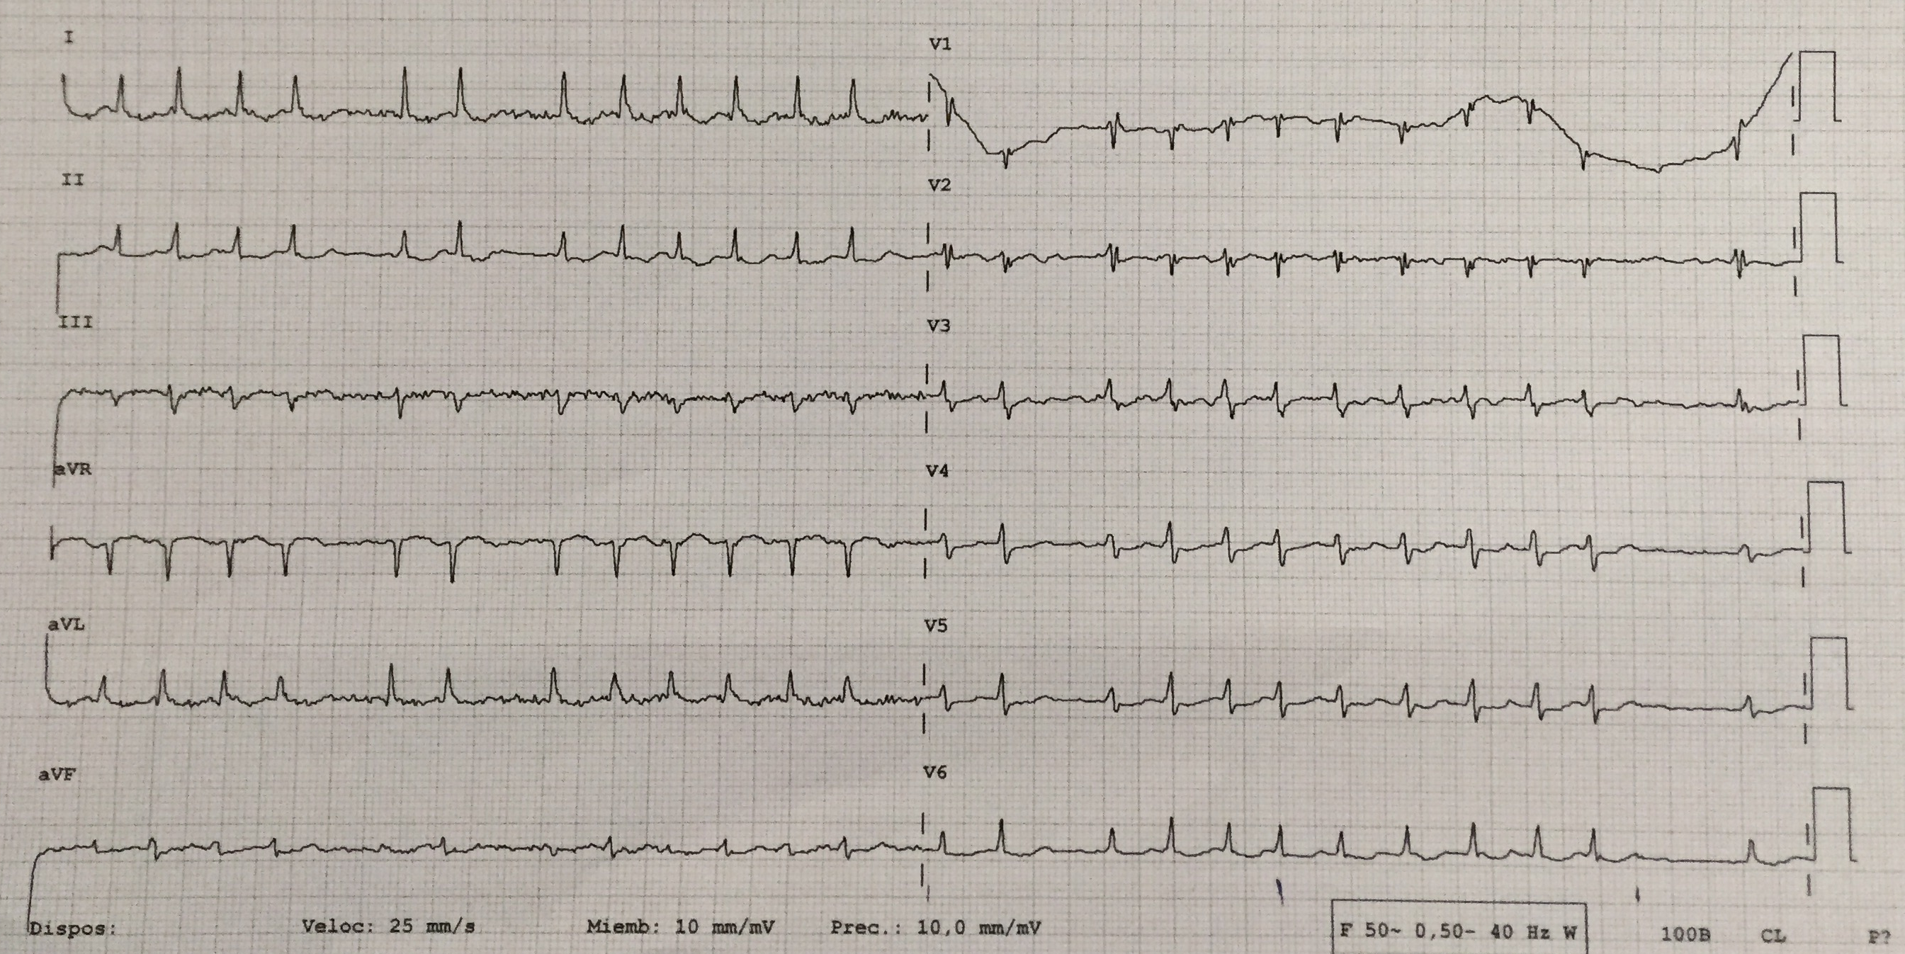
PRUEBAS COMPLEMENTARIAS: ELECTROCARDIOGRAMA

Slide 3
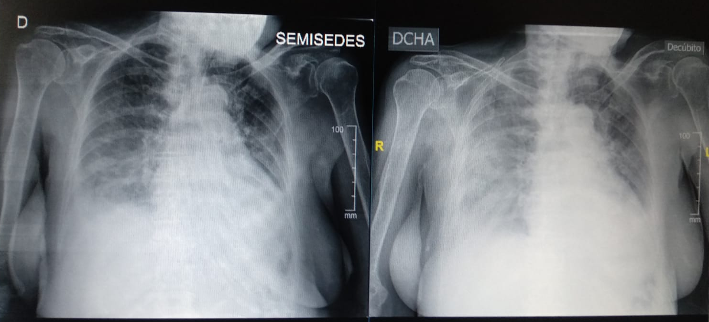
PRUEBAS COMPLEMENTARIAS: RX TÓRAX

Slide 4
SOLUCIÓN
Dado que el electrocardiograma muestra un patrón arrítmico y sin ondas P → Fibrilación auricular.
Si observamos la radiografía de tórax vemos ambos senos costofrénicos pinzados e infiltrado bilateral.
Dx: ICC secundaria a FA

